Slide 1
ED: Trabalho 1
Avaliação de Expressões Aritméticas (forma pós-fixa)
Gabriel Correia de Vasconcelos - 16/0120781
Pedro Augusto Coelho Nunes - 16/0141044

Slide 2
Introdução e Objetivo
Linguagem de programação C
Algoritmo para conversão da notação algébrica infixa para pós-fixa e resolução da expressão pós conversão
Estrutura de dados pilha

Slide 3

Métodos de desenvolvimento
Uso do git
Pair programming

Slide 4
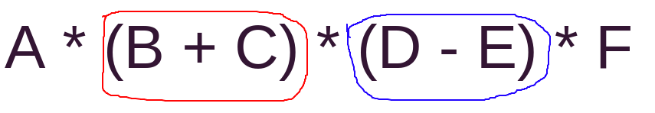
Notação infixa
Obs: Necessita de parênteses para indicar a ordem das operações

Slide 5
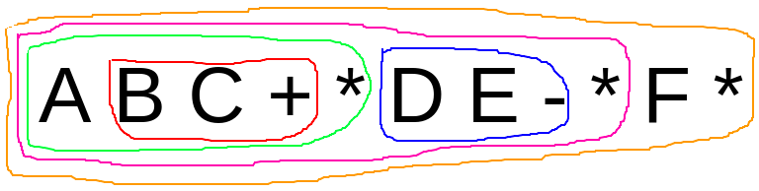
Notação pós-fixa
Obs: Não necessita de parênteses para indicar a ordem das operações

Slide 6
Implementação
Recebe um string com a expressão na forma infixa
Checa se ela é uma expressão válida
Transforma a expressão para a forma pós-fixa
Avalia expressão
Retorna o resultado

Slide 7
Recebe um string com a expressão na forma infixa
Recebe uma string infixa[] de tamanho máximo 50

Slide 8
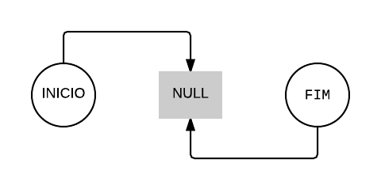
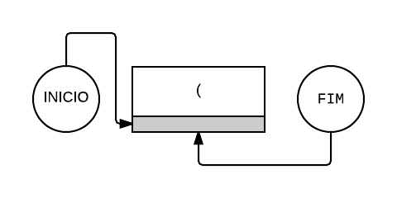

2. Checa se ela é uma expressão válida

Slide 9
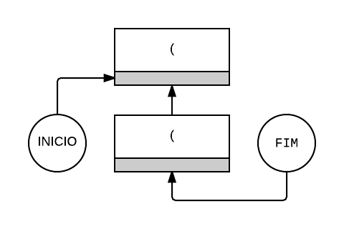
2. Checa se ela é uma expressão válida

Slide 10

2. Checa se ela é uma expressão válida

Slide 11
3. Transforma a expressão para a forma pós-fixa
Expressão: (1+2)*3
Pilha:
char analisado: (
Expressão pós-fixa:

Slide 12
3. Transforma a expressão para a forma pós-fixa
Expressão: (1+2)*3
Pilha:
char analisado: 1
Expressão pós-fixa: 1

Slide 13

3. Transforma a expressão para a forma pós-fixa
Expressão: (1+2)*3
Pilha:
char analisado: +
Expressão pós-fixa: 1

Slide 14
3. Transforma a expressão para a forma pós-fixa
Expressão: (1+2)*3
Pilha:
char analisado: 2
Expressão pós-fixa: 1 2

Slide 15
3. Transforma a expressão para a forma pós-fixa
Expressão: (1+2)*3
Pilha:
char analisado: )
Expressão pós-fixa: 1 2 +

Slide 16

3. Transforma a expressão para a forma pós-fixa
Expressão: (1+2)*3
Pilha:
char analisado: *
Expressão pós-fixa: 1 2 +

Slide 17
3. Transforma a expressão para a forma pós-fixa
Expressão: (1+2)*3
Pilha:
char analisado: 3
Expressão pós-fixa: 1 2 + 3

Slide 18
3. Transforma a expressão para a forma pós-fixa
Expressão: (1+2)*3
Pilha:
char analisado: \0
expressão pós-fixa: 1 2 + 3 *

Slide 19
3. Transforma a expressão para a forma pós-fixa
Expressão: (1+2)*3
Pilha:
Expressão final pós-fixa: 1 2 + 3 *

Slide 20

4. Avalia expressão
Expressão: 1 2 + 3 *
Pilha:
char analisado: 1

Slide 21

4. Avalia expressão
Expressão: 1 2 + 3 *
Pilha:
char analisado: 2

Slide 22
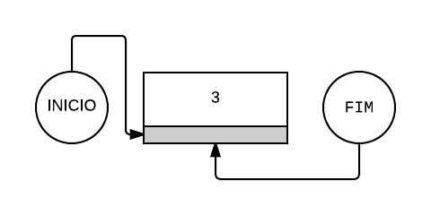
4. Avalia expressão
Expressão: 1 2 + 3 *
Pilha:
char analisado: +

Slide 23

4. Avalia expressão
Expressão: 1 2 + 3 *
Pilha:
char analisado: 3

Slide 24

4. Avalia expressão
Expressão: 1 2 + 3 *
Pilha:
char analisado: *

Slide 25
5. Retorna o resultado
Expressão: 1 2 + 3 *
Pilha:
Resultado: 9

